Slide 1
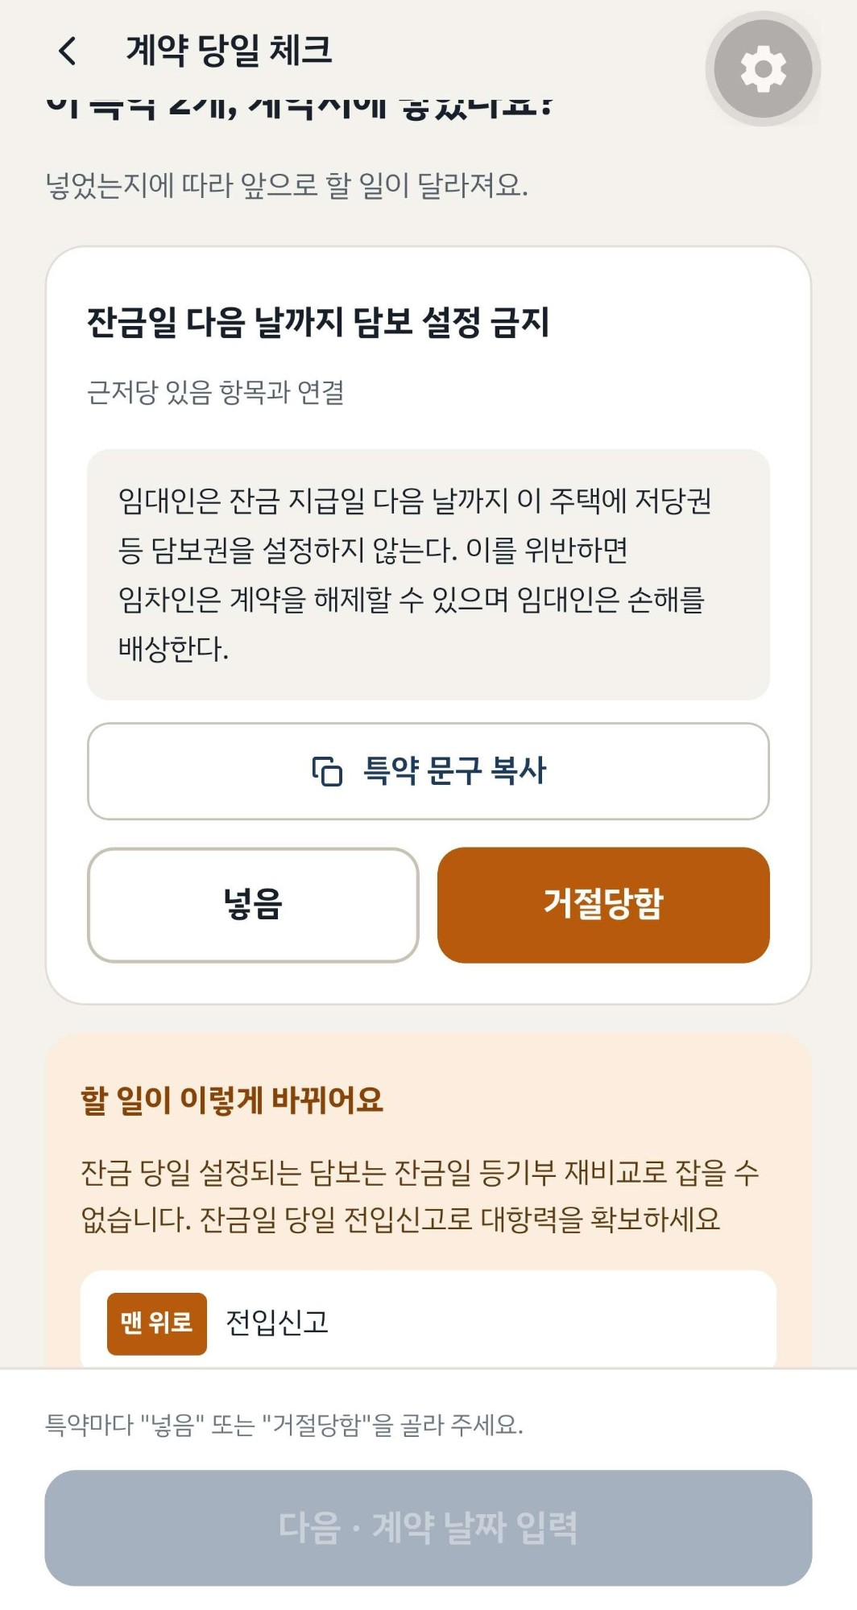
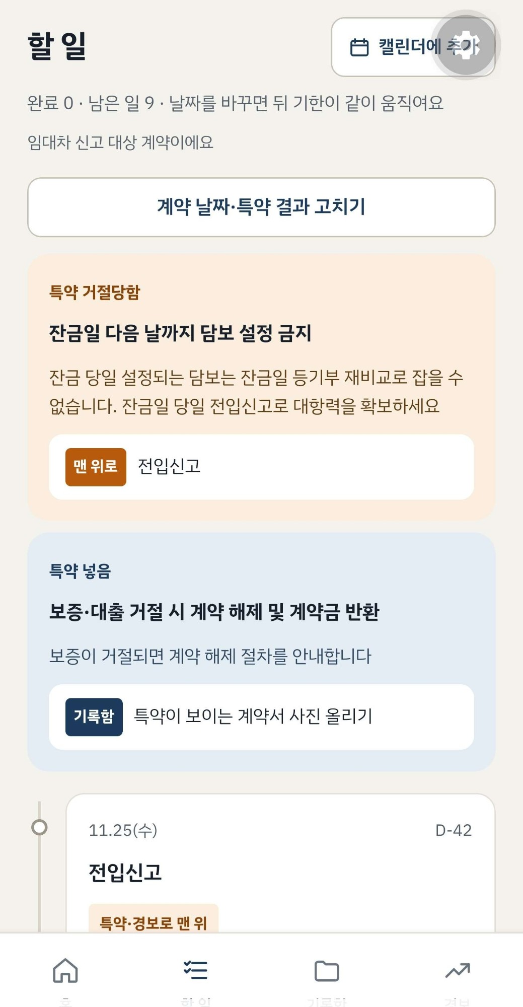
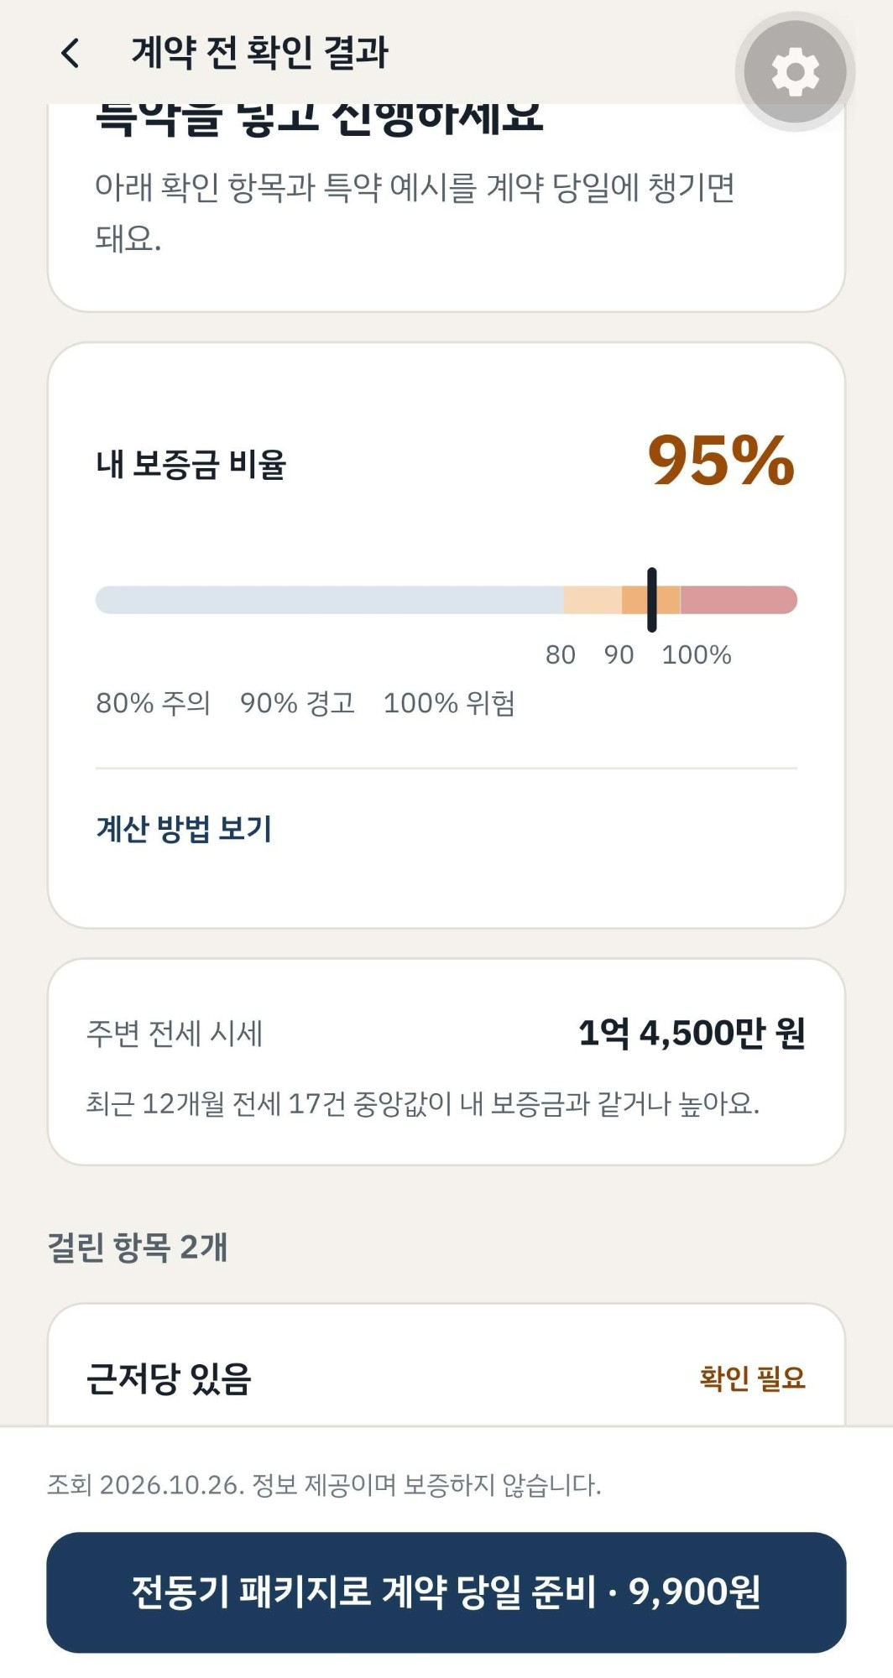
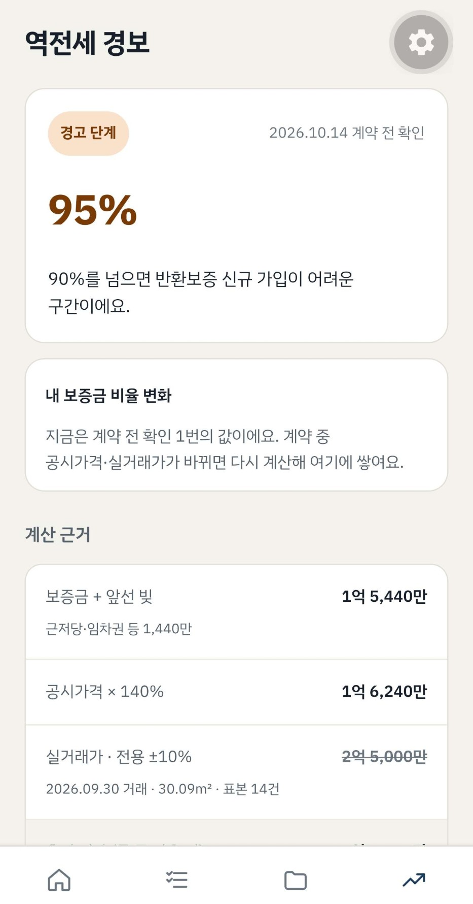
AI·SW 신기술 3EX 전공
프로젝트 발표회
프로젝트명
전동기 · 전세동행기록
“계약 당일부터 보증금을 돌려받을 때까지, 내 계약에 맞춰 챙겨 주는 전세 동행 서비스”
팀명
지도교수
전동기
팀원
팀 그룹 사진
학과 | 이름 | 역할
컴퓨터공학과 | 황웅재 | PO · 백엔드·규칙 엔진
컴퓨터공학과 | 배승환 | PM · 앱·검증
왜 필요한가
40,936명
19,309건
계약 기간 ½
전세사기 피해자 누적
2026.9 발표, 매달 약 600명 추가
2025년 임차권등기 신청
보증금을 못 받은 뒤에야 서류를 찾음
반환보증 가입 마감 (HUG)
집값이 떨어진 걸 늦게 알면 못 듦
계약 전 점검 서비스는 많지만, 계약 뒤 2년의 기한은 세입자 혼자 챙겨야 합니다. 전동기는 등기부 요약으로 위험을 판정하고, 계약 당일 특약 결과까지 반영해 내 계약에 맞는 할 일을 만듭니다.
주요 기능
내 계약 날짜로 할 일 9종
증빙 사진 1장 전세 기록함
보증금 비율 역전세 경보
등기부 판정·계약 당일 체크
서비스 흐름
시스템 구성
01 계약 전 확인
등기부 요약 PDF·보증금 입력
→ 3단계 판정·역전세 지표 (무료)
판정 기준·연동 규칙·할 일 9종을 코드가 아닌
규칙 파일로 두어, 기준이 바뀌면 파일만 고칩니다
규칙 파일(YAML) 7종
판정·특약·할 일·보증기관
↓
02 계약 당일
소유자·대리인·계좌 명의 확인
특약 넣음 / 거절당함 기록
앱 (Expo)
웹·iOS·Android
FastAPI 서버
판정·할 일·경보 엔진
등기부 요약 PDF
pdfplumber 규칙 기반 파서
↓
03 계약~입주
날짜 입력 → 맞춤 할 일 9종
증빙 사진은 전세 기록함에
가상 날짜로 2년 일정을 5분 안에 시연하고,
반환보증 기한은 이메일로 알립니다
공공데이터포털
아파트·연립다세대 실거래가 API
↓
04 거주·만기
역전세 경보 재계산
보증금 반환 확인·다음 집 갈아타기
알림
이메일·ICS 기한표
핵심 장면 · 계약 당일 실제로 넣은 특약에 맞춰 할 일이 바뀝니다
시연 빌라에 ‘잔금일 다음 날까지 담보 설정 금지’ 특약을 넣었을 때와 거절당했을 때
특약 넣음
특약 거절당함
1 반환보증 가입
1 전입신고 (잔금일) ▲
2 반환보증 마감 전 재알림
2 반환보증 가입
3 갱신·이사 의사 통보 안내
→
3 반환보증 마감 전 재알림
⋮
4 갱신·이사 의사 통보 안내
8 전입신고 (잔금일)
⋮
기록함에 ‘특약이 보이는 계약서 사진’을 필수 서류로 추가합니다
잔금 당일 설정된 담보는 재비교로 못 잡으니, 당일 전입신고로 대항력을 확보하라고 안내
※ 시연 빌라(보증금 1억 4천만 원, 내 보증금 비율 95.1%)를 할 일 엔진에 넣어 나온 실제 순서입니다.
검증 결과
112/112
10/10
2/2
계약 당일 체크
바뀐 할 일 목록
등기부 요약에서 읽은 항목
개발용 샘플 10건, 모두 일치
기한 계산 시나리오
정답표와 모두 일치
시연 집 판정·경보
정답표와 일치
내 보증금 비율로 본 역전세 경보 (시연 집 2채)
문제 없음
아파트 86.6%
빌라 95.1%
80%
주의
90%
경고
100%
위험
비율 = (보증금 + 근저당) ÷ 추정 주택가격(공시가격 × 140%, 실거래가가 더 낮으면 그 값)
※ 등기부는 개발용 샘플 기준이며 처음 보는 등기부로 다시 잴 예정입니다.
읽은 값은 확인 화면에서 사용자가 확인·수정합니다. 빌라 근저당 1,440만 원은 시연용 가상 값입니다.
기대 효과
세입자는 계약 뒤 2년의 기한을 내 날짜로 받아 놓치지 않는다.
지자체는 피해가 난 뒤 지원하는 대신 계약 단계부터 예방할 수 있습니다.
기존 서비스와 비교
판정 결과
역전세 경보
비즈니스 모델·시장
 | HUG 안심전세앱 | 직방 지킴진단 | 전동기
쓰는 시점 | 계약 전·보증 가입 | 계약 전 1회 | 계약 당일~만기 후 3개월
특약 | — | 맞춤 특약 제안 | 넣음/거절 기록 → 할 일 변경
날짜별 할 일 | — | — | 내 계약 날짜로 9종
가격 | 무료 | 1회 4,900원 | 확인 무료 · 패키지 9,900원
무료
계약 전 확인 — 등기부 판정·역전세 지표
9,900원
패키지(당일~만기 후 3개월), 다가구·단독 4,900원
B2G
지자체·대학 이용권 (1장 9,900원 기준)
시장
부산 전세 43,941건 중 1% ≈ 440건 (가설)
※ 각 서비스 공개 자료와 직접 사용 기준 (2026년 10월)
첫 고객 부산 20~30대 첫 전세 세입자 (대학·청년 주거 기관으로 유입)
확장 B2G 1곳 연 1,000장 ≈ 990만 원 → 수도권 약 47만 건

